Slide 1
Switch Place
By Motion Path

Slide 2
Move The Arrow

Slide 3

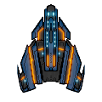


Slide 4
3 Things To Build A Teamwork
C1
C2
C3
Collaboration (C1) = การทำงานร่วมกัน
Cooperation (C2) = ความร่วมมือ
Competition (C3) = การแข่งขัน
Teamwork

